Slide 1

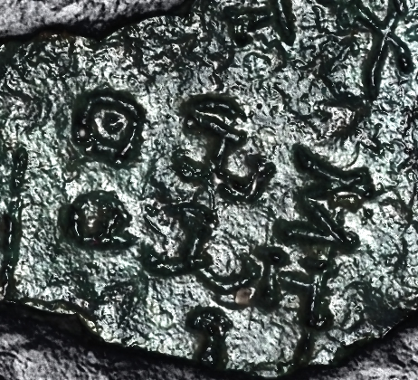
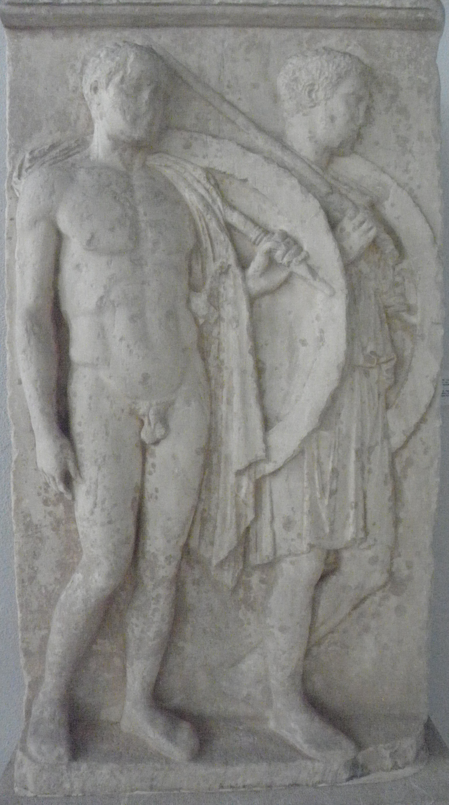
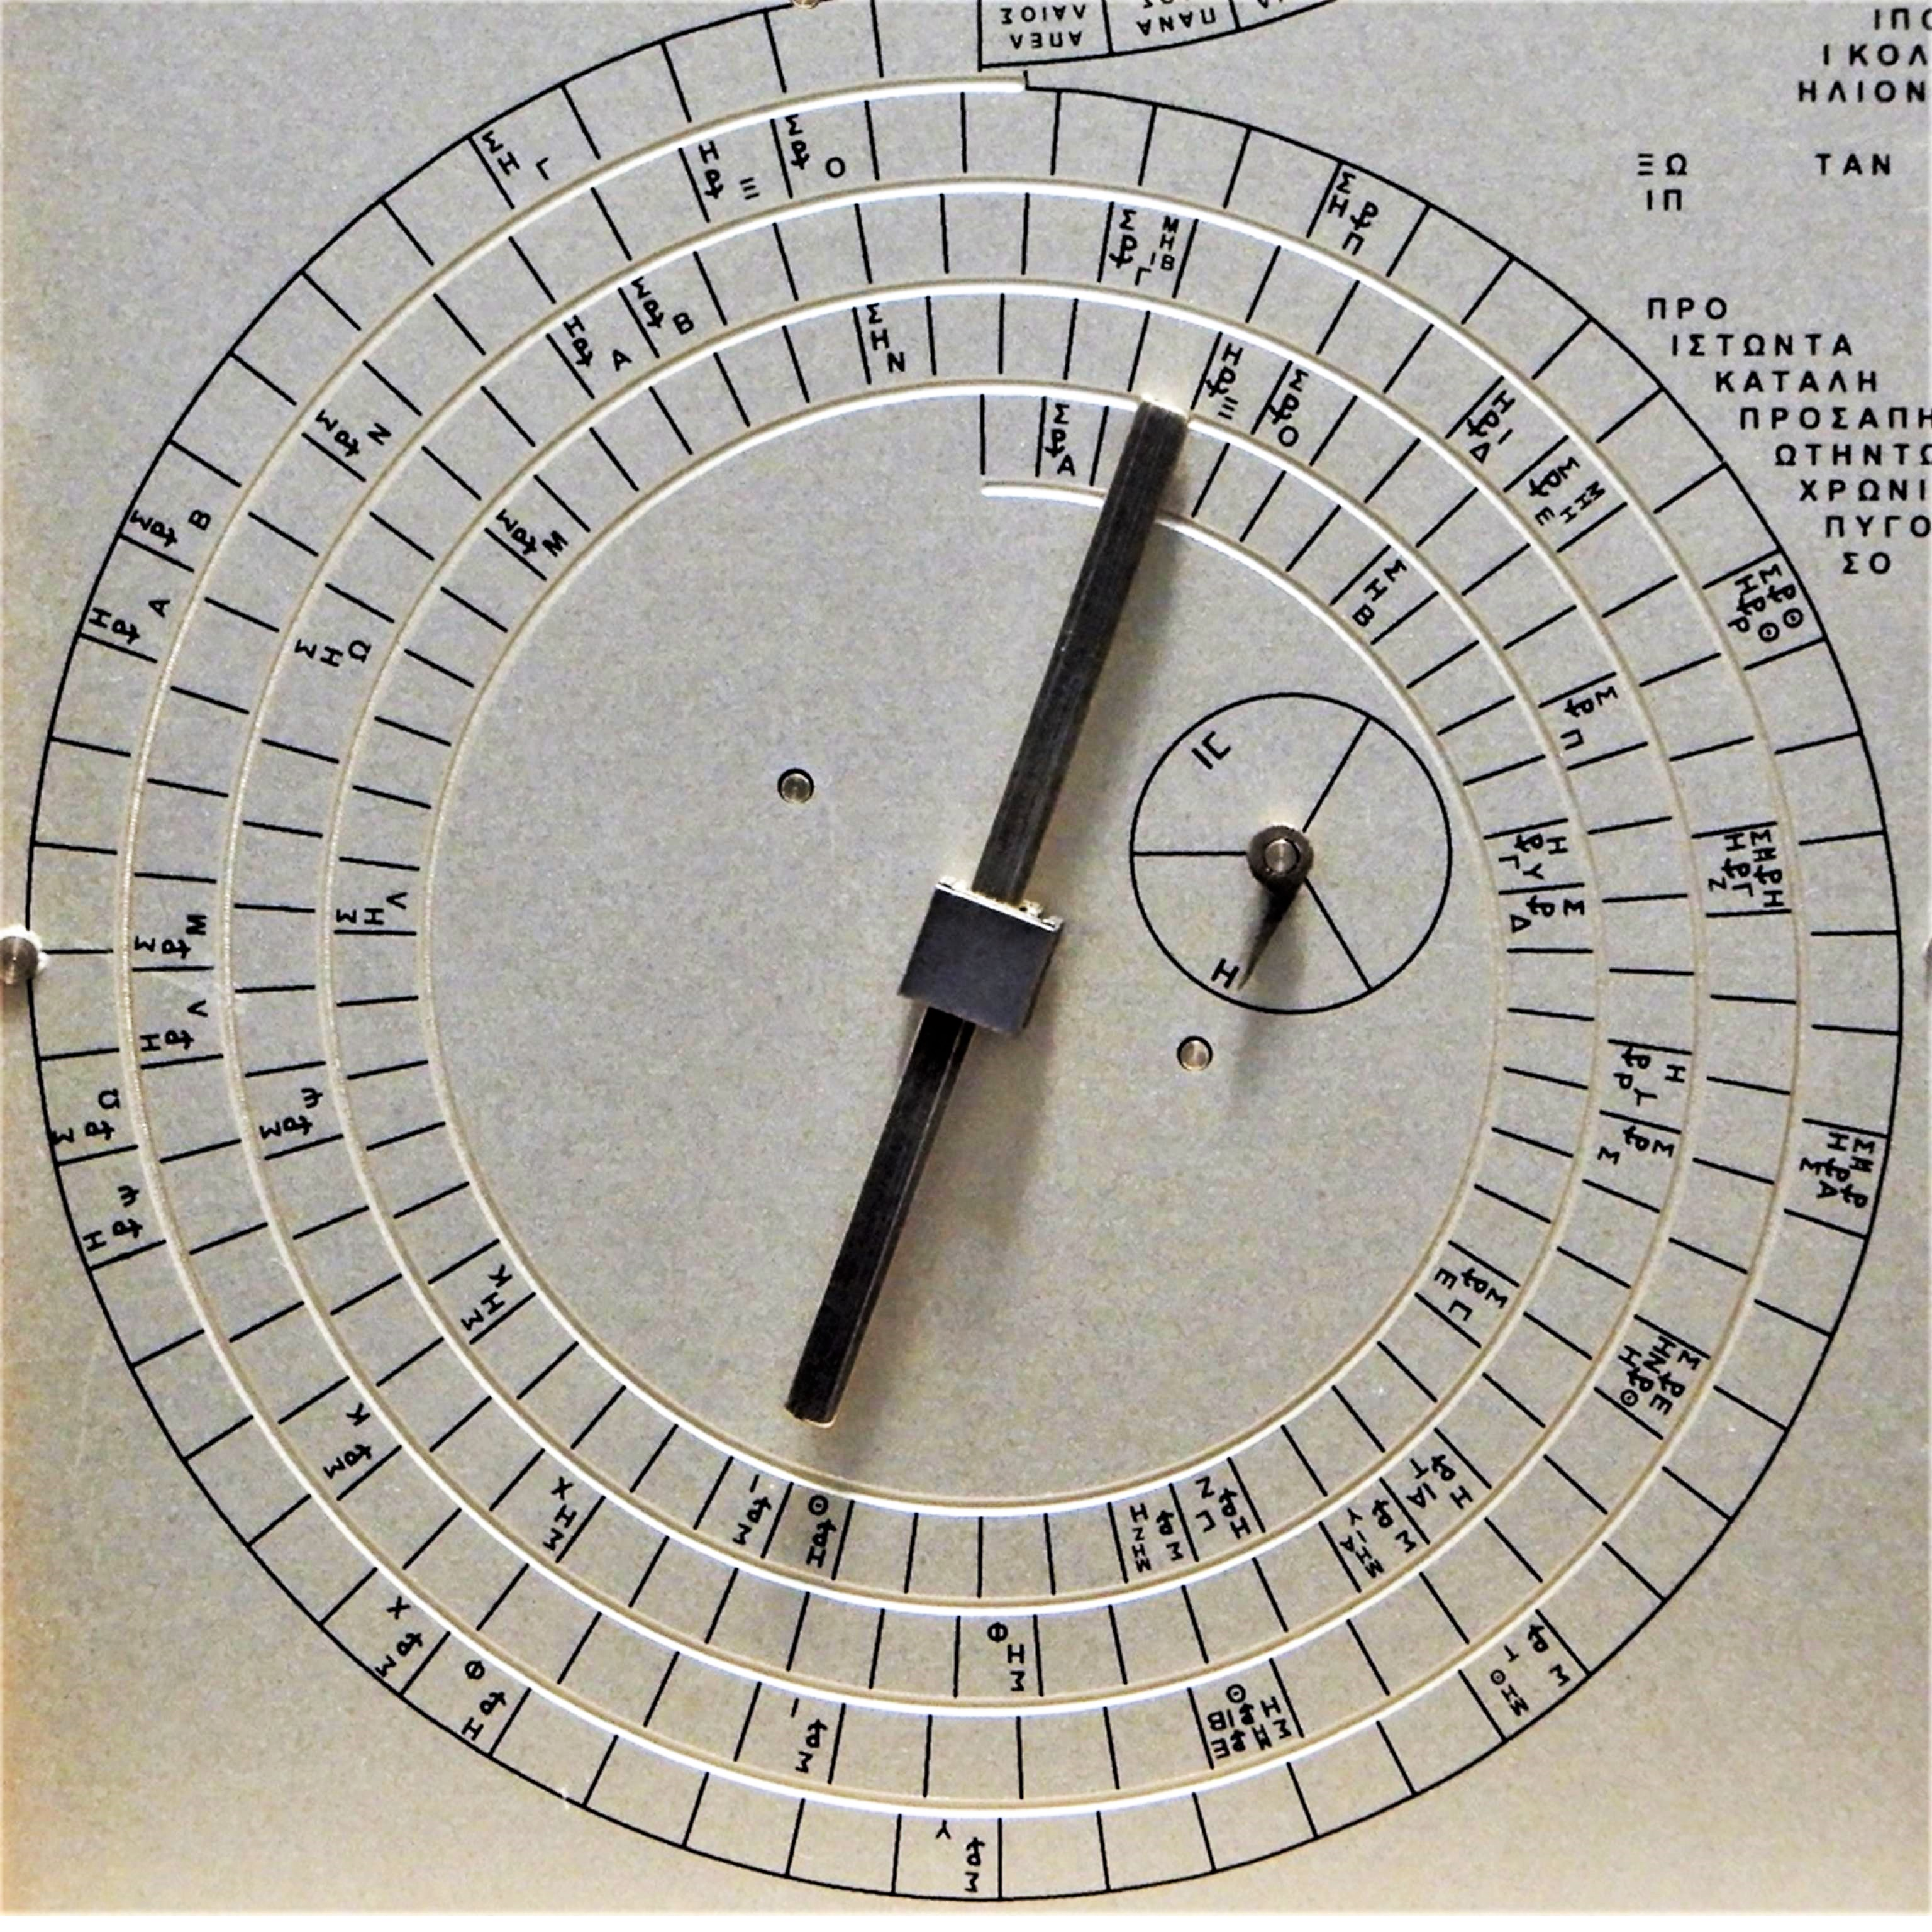
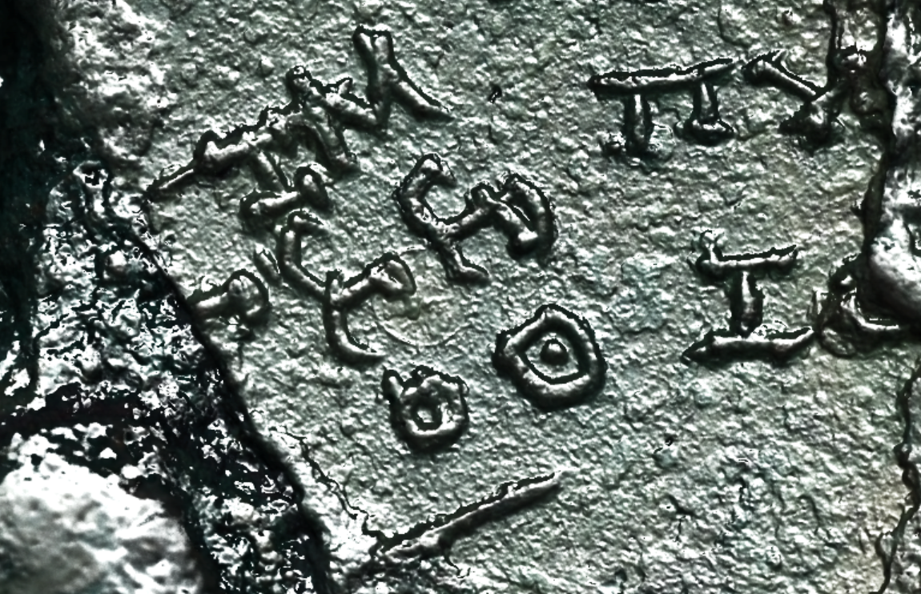
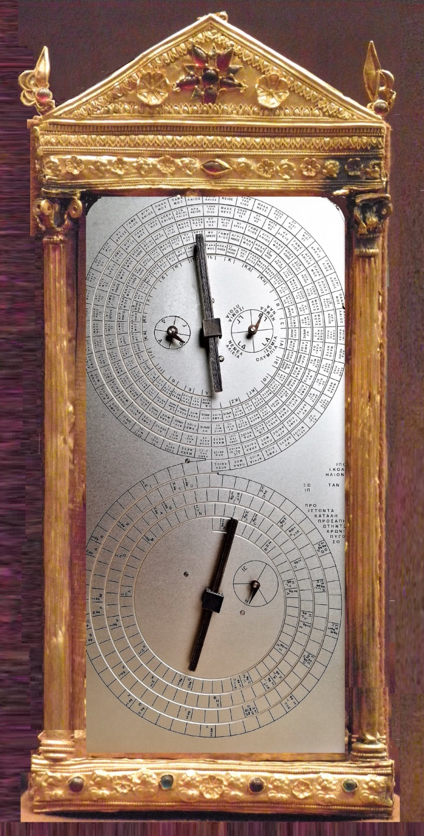
The Antikythera Mechanism Exhibition
The eclipses
Universiteti Kombëtar dhe Kapodistrian i Athinës
Εθνικό και Καποδιστριακό Πανεπιστήμιο Αθηνών
Xenophon Moussas xmoussas@phys.uoa.gr, x
tel +306978792891
Copyright © 2022 X. Moussas
Έκθεση Μηχανισμού Αντικυθήρων
Οι εκλείψεις
Why bother with eclipses?
Humans like stability and are afraid of change, since birth. The Sun and the Moon are very important for their lives. Humans are scared of the disappearance, even if it is for a short while of the Sun and the Moon. In all non scientific cultures eclipses are considered to be bad omens. Eclipses are mentioned in many ancient books, Homer, the Bible and in many historical scripts. The course of history at crucial moments has been influenced by eclipses as humans considered them as bad omens.
If someone can predict an eclipse shows that she/he has power which can be used for good or bad. The Mechanism gave predictions of many astronomical phenomena, including the eclipses.
Γιατί να μας ενδιαφέρουν οι εκλείψεις;
Στους ανθρώπους αρέσει η σταθερότητα και φοβούνται τις αλλαγές, από τη γέννησή τους. Ο Ήλιος και η Σελήνη είναι πολύ σημαντικοί για τη ζωή τους. Οι άνθρωποι φοβούνται την εξαφάνιση του Ήλιου ή της Σελήνης, ακόμα κι αν είναι για λίγο. Σε όλους τους μη εκπαιδευμένους επιστημονικά πολιτισμούς οι εκλείψεις θεωρούνται (λανθασμένα) κακοί οιωνοί. Οι εκλείψεις αναφέρονται σε πολλά αρχαία βιβλία, τα αρχαιότερα, τον Όμηρο, τη Βίβλο και σε πολλά ιστορικά κείμενα. Η πορεία της ιστορίας σε ορισμένες κρίσιμες στιγμές έχει επηρεαστεί από τις εκλείψεις, καθώς οι άνθρωποι τις θεωρούσαν κακούς οιωνούς και σε μερικές περιπτώσεις οδήγησε σε λανθασμένες επιβλαβείς αποφάσεις με τραγικά αποτελέσματα.
Αν κάποιος μπορεί να προβλέψει μια έκλειψη δείχνει ότι έχει δύναμη που μπορεί να χρησιμοποιηθεί για καλό ή κακό. Ο Μηχανισμός έδωσε προβλέψεις για πολλά αστρονομικά φαινόμενα, συμπεριλαμβανομένων των εκλείψεων.
Αυτοί οι δύο στρατιώτες (Χαιρέδημος και Λυκέας από την Αττική) δεν θα είχαν σκοτωθεί στον Πελοποννησιακό πόλεμο, αν οι Αθηναίοι δεν φοβόντουσαν να πάνε στη μάχη λόγω έκλειψης Σελήνης, ενώ οι Πελοποννήσιοι και οι Σικελοί συνέχισαν τον πόλεμο και κέρδισαν τη μάχη. Έχοντας ενημερωθεί από έναν αστρονόμο από τις Συρακούσες ότι η έκλειψη είναι φυσικό φαινόμενο, δεν πτοήθηκαν όπως οι Αθηναίοι.
Αρχαιολογικό Μουσείο Πειραιά
These two soldiers (Chaeredimos and Lyceas) would not have been killed at the Peloponnesian war if the Athenians were not afraid to go to the battle due to an eclipse, while the Peloponnesians and the Sicilians continued and won the battle, having been informed by an astronomer from Syracuse that an eclipse is a natural phenomenon.
Archaeological Museum of Piraeus
The spiral scale of eclipses
The Mechanism predicts the year month, date and hour of the eclipses using the Saros (28 years 11 days 8 hours) and the Exeligmos (54 years and one month) which is the periodicity for the eclipses. The places on Earth a lunar eclipse will be visible is determined by the position of the moon. For the solar eclipse it can predic ony the exact tim but not the position it will be visible.
For every month that has eclipse(s) that is (are) predicted is marked as lunar or solar, and at what time it will occur. The Greek letter Σ means eclipse of the Moon (ΣΕΛΗΝΗ, Selene), and the Greek letter H implies Solar eclipse (HΛΙΟΣ, Helios, the Sun). A complex sign for the hour follows (made of a combination of ω and Ρ, ωρα, hour in Greek) and then the actual hour the eclipse will occur. Every eclipse is numbered. This scale is really very scientific. An ancillary dial indicates how many hours to add to the time of the eclipse, depending on which of the three Saros periods of the Exeligmos cycle we are in.
The Saros cycle (periodicity of the eclipses) is combined with the Metonic cycle (periodicity of the phases of the Moon reappearing with the same phase at the same position in the sky).
Η ελικοειδής κλίμακα των εκλείψεων
Ο Μηχανισμός προβλέπει το έτος, το μήνα, την ημερομηνία και την ώρα των εκλείψεων χρησιμοποιώντας τον Σάρο (28 έτη 11 ημέρες 8 ώρες) και τον Εξέλιγμο (54 έτη και έναν μήνα), που είναι η περιοδικότητα των εκλείψεων. Τα μέρη στη Γη που θα είναι ορατή μια σεληνιακή έκλειψη καθορίζονται από τη θέση της σελήνης. Για την έκλειψη Ηλίου μπορεί να προβλέψει την ακριβή ώρα αλλά όχι τη θέση όπου θα είναι ορατή.
Για κάθε μήνα που έχει έκλειψη(εις) που (είναι) προβλέπεται (είναι) σημειώνεται ως σεληνιακός ή ηλιακός, και σε ποια ώρα θα συμβεί. Το ελληνικό γράμμα Σ σημαίνει έκλειψη της Σελήνης (ΣΕΛΗΝΗ, Σελήνη) και το ελληνικό γράμμα Η υποδηλώνει έκλειψη Ηλίου (ΗΛΙΟΣ, Ἥλιος, Ήλιος). Ακολουθεί ένα σύνθετο σημάδι για την ώρα (από συνδυασμό ω και Ρ, ὥρα, ώρα στα ελληνικά) και μετά την πραγματική ώρα που θα συμβεί η έκλειψη. Κάθε έκλειψη είναι αριθμημένη. Αυτή η κλίμακα είναι πραγματικά πολύ επιστημονική. Ένας βοηθητικός επιλογέας υποδεικνύει πόσες ώρες πρέπει να προστεθούν στον χρόνο της έκλειψης, ανάλογα με το σε ποια από τις τρεις περιόδους Saros του κύκλου του Εξέλιγμου βρισκόμαστε.
Ο κύκλος του Σάρου (περιοδικότητα των εκλείψεων) συνδυάζεται με τον Μετωνικό κύκλο (περιοδικότητα των φάσεων της Σελήνης που επανεμφανίζονται με την ίδια φάση στην ίδια θέση στον ουρανό).
The spiral scale of eclipses
Η ελικοειδής κλίμακα των εκλείψεων
Prediction of a lunar and a solar eclipse
Πρόβλεψη μιας σεληνιακής και μιας ηλιακής έκλειψης κατά την ενάτη ώρα της νύκτας και την ενάτη ώρα της ημέρας
Possible appearance of the mechanism
Πιθανή μορφή του μηχανισμού

